Slide 1
Тема урока:
Первый казахский кинорежиссер

Slide 2

Цели урока:
Сегодня на уроке вы узнаете:
- о первом казахском кинорежиссере Шакене Айманове;
Вы научитесь:
-анализировать содержание небольших произведений фольклора и литературы, определяя основную мысль;
-использовать существительные, прилагательные, числительные правильно согласовывая по роду, числу, падежу;

Slide 3
Стратегия «Анаграмма»
Какое слово зашифровано?
Расставьте буквы так, чтобы получилось слово
иресижеронкс

Slide 4

Кинорежиссер
Молодцы!

Slide 5
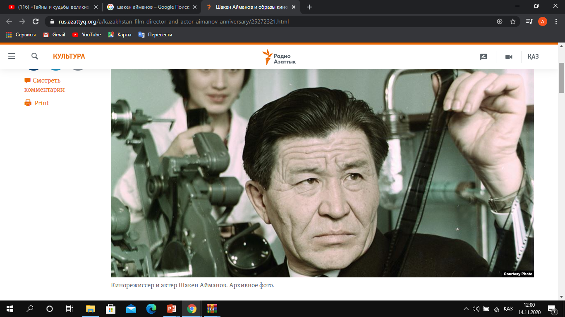
Тематический словарь
Театр, спектакль, кинорежиссер, кино, киноискусство, основоположник.
Послушайте текст . О ком вы узнали? Поставьте вопросы к выделенным словам.
Выпишите 1 словосочетания по модели существительное+прилагательное, 1 словосочетание числительное + существительное
Шакен Кенжетаевич Айманов родился 15 февраля 1914 года. Родина – легендарный Баянауыл. Отец его был талантливым певцом и музыкантом, с домброй никогда не расставался, несмотря на трудности жизни. Маленький Шакен унаследовал от отца любовь к музыке, к прекрасным песням гор. С домброй под подушкой Шакен ложился спать. Первой песней ,которую он сыграл и спел самостоятельно, была «Елім-ай» - «О, родина моя»

Slide 6
Возможные варианты вопросов:
В каком году родился Шакен Айманов?
Назовите родину Ш.Айманова
Кем был его отец?
Какое качество перенял от отца Шакен Айманов?
С чем ложился спать великий кинорежиссер?
Какой была его первая песня, которую он спел самостоятельно?
Словосочетания: (Прилагательное+существительное) талантливым певцом, (числительное+существительное) пятнадцатое февраля.

Slide 7
Прочитайте текст. Какую информацию вы получили?
Шакен Айманов-основоположник национального кинематографа.В 1953 году он ушел из театра в кино, увлекая собственным примером режиссеров-казахов в молодое киноискусство республики.
Айманов вошел в историю как первый казахский кинорежиссер. Начав с постановки фильма-спектакля «Поэма любви» («Козы-Корпеш и Баян-Сулу») в 1954 году,он снял такие картины, как музыкальная комедия «Наш милый доктор» фольклорный фильм «Безбородый обманщик», исторический детектив «Конец атамана». Именем Шакена Айманова названы киностудия «Казахфильм», улица в Алматы, один из крупнейших кинофестивалей в Центральной Азий «Звезды Шакена».
(По А.Арцишевскому)

Slide 8
Выполни задания к тексту
Определите тему и придумайте заголовок к тексту.
Поставьте «тонкий» вопрос к 1-ому предложению.
Поставьте «толстый» вопрос к 3-му предложению.
Выпишите ключевые слова из 1-го абзаца.
Составьте вопросный план к тексту.

Slide 9
Варианты ответов:
Определите тему и придумайте заголовок к тексту.
Ответ: Тема «Шакен Айманов-основоположник национального кинематографа».
Заголовок «Первый казахский кинорежиссер»
Поставьте «тонкий» вопрос к 1-ому предложению.
Ответ: Кто такой Шакен Айманов?
Поставьте «толстый» вопрос к 3-му предложению.
Ответ: Дайте три объяснения почему киностудия названа именем Ш.Айманова?
Выпишите ключевые слова из 1-го абзаца.
Ответ: Шакен Айманов, основоположник, кинематограф, 1953 год, молодое киноискусство.
Составьте вопросный план к тексту.
1.Кто такой Ш. Айманов?
2.Кто вошел в историю как первый казахский кинорежиссер?
3.С какой постановки начал свою деятельность Ш. Айманов ?
4.Какие объекты названы в честь Ш. Айманова в нашей стране?
(НО У ВАС МОГУТ БЫТЬ СВОИ ВАРИАНТЫ ОТВЕТОВ)

Slide 10
Сегодня на уроке вы узнали:
- о первом казахском кинорежиссере Шакене Айманове;
Вы научились:
-анализировать содержание небольших произведений фольклора и литературы, определяя основную мысль;
-использовать существительные, прилагательные, числительные правильно согласовывая по роду, числу, падежу;

Slide 11
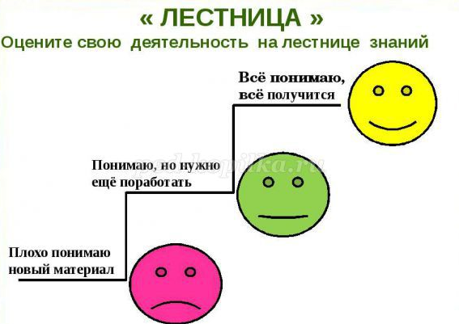
Рефлексия

Slide 12
Домашнее задание
Для закрепления полученных знаний , зайдите на сайт BilimLand;
Задание для обратной связи:
Составьте синквейн к слову режиссер
1 строка - тема синквейна ( 1 сущ);
2 строка - описание темы (2-3 прил);
3 строка – действие (3 гл по теме);
4 строка - предложение на эту тему;
5 строка - слово, которое раскрывает тему синквейна

Slide 13
ДО НОВЫХ ВСТРЕЧ!
Баршаға қолжетімді, сапалы білім!
Үш тілді
Цифрлы Қазақстан
Нәтижелі
Қол
жетімді
Дербес оқыту
Тиімді
Білімді бағалау
Заманауи технология
Качественное образование,
доступное всем!

